Slide 1
8. Uskonnollinen kieli ja kuvasto mediassa
Ydinsisällöt

Slide 2
Uskonto mainonnassa
Uskontoaiheita sisältävä mainonta on yleensä kuvallista.
Viittaukset uskonnollisiin ja henkisiin ulottuvuuksiin ovat mainonnan tehokeinoja.
Kristinusko edustaa tutuinta kuvastoa, joten sitä käytetään eniten (esimerkiksi kiusauksiin houkutteleva käärme).
Yleensä ihmiset ottavat uskontoon viittaavat mainokset huumorilla.
Suomessa Mainonnan eettinen neuvosto käsittelee tapauksia, joissa mainos on koettu loukkaavaksi tai jotain ihmisryhmää syrjiväksi.

Slide 3

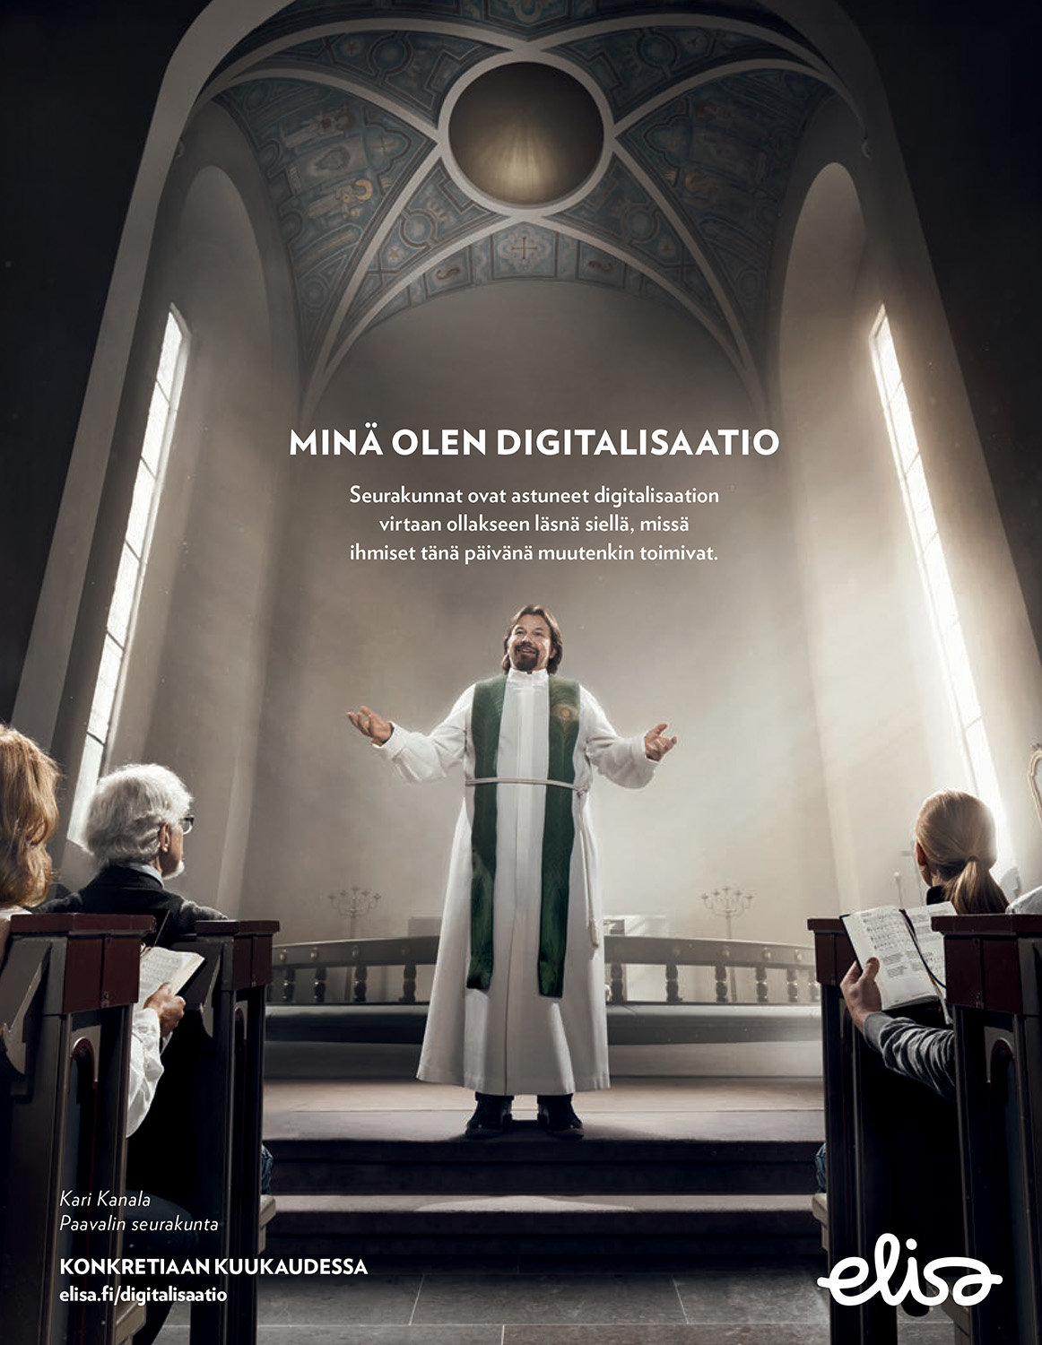
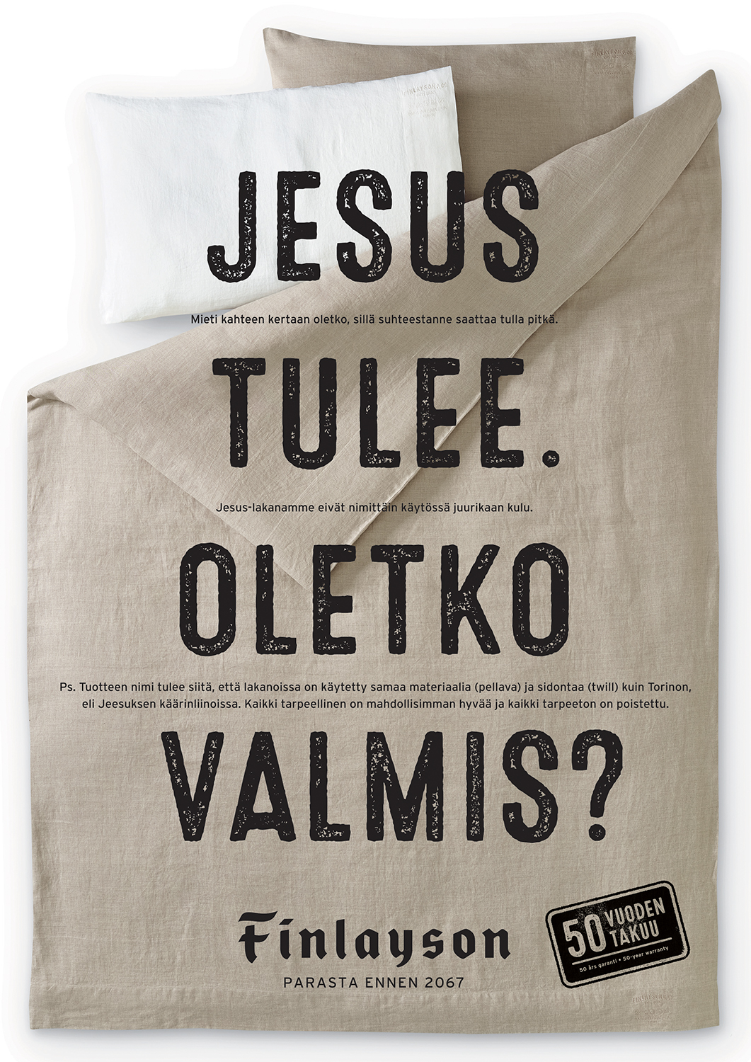
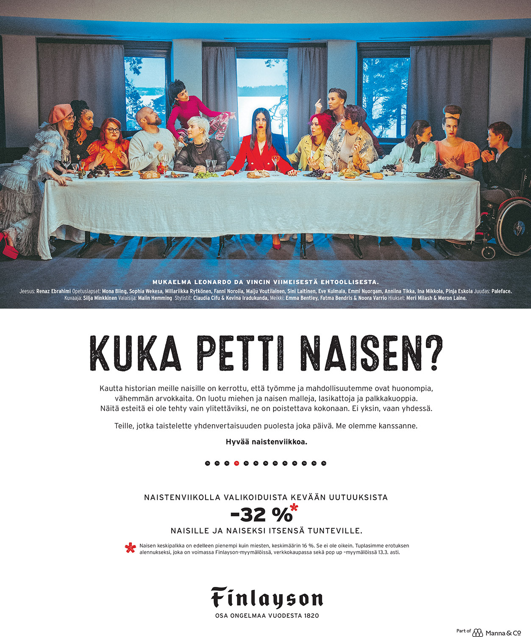


Slide 4


Uskontojen mainonta
Uskonnolliset yhteisöt mainostavat omaa toimintaansa ja pyrkivät luomaan myönteisiä mielikuvia yhteisöstään (esimerkiksi evankelis-luterilainen kirkon brändäys).
Uskontojen mainonta herättää helposti mediakeskustelua joko tarkoituksella tai tahattomasti (esimerkiksi evankelis-luterilaisen kirkon eri tapahtumiin liittyvät mainokset).

Slide 5
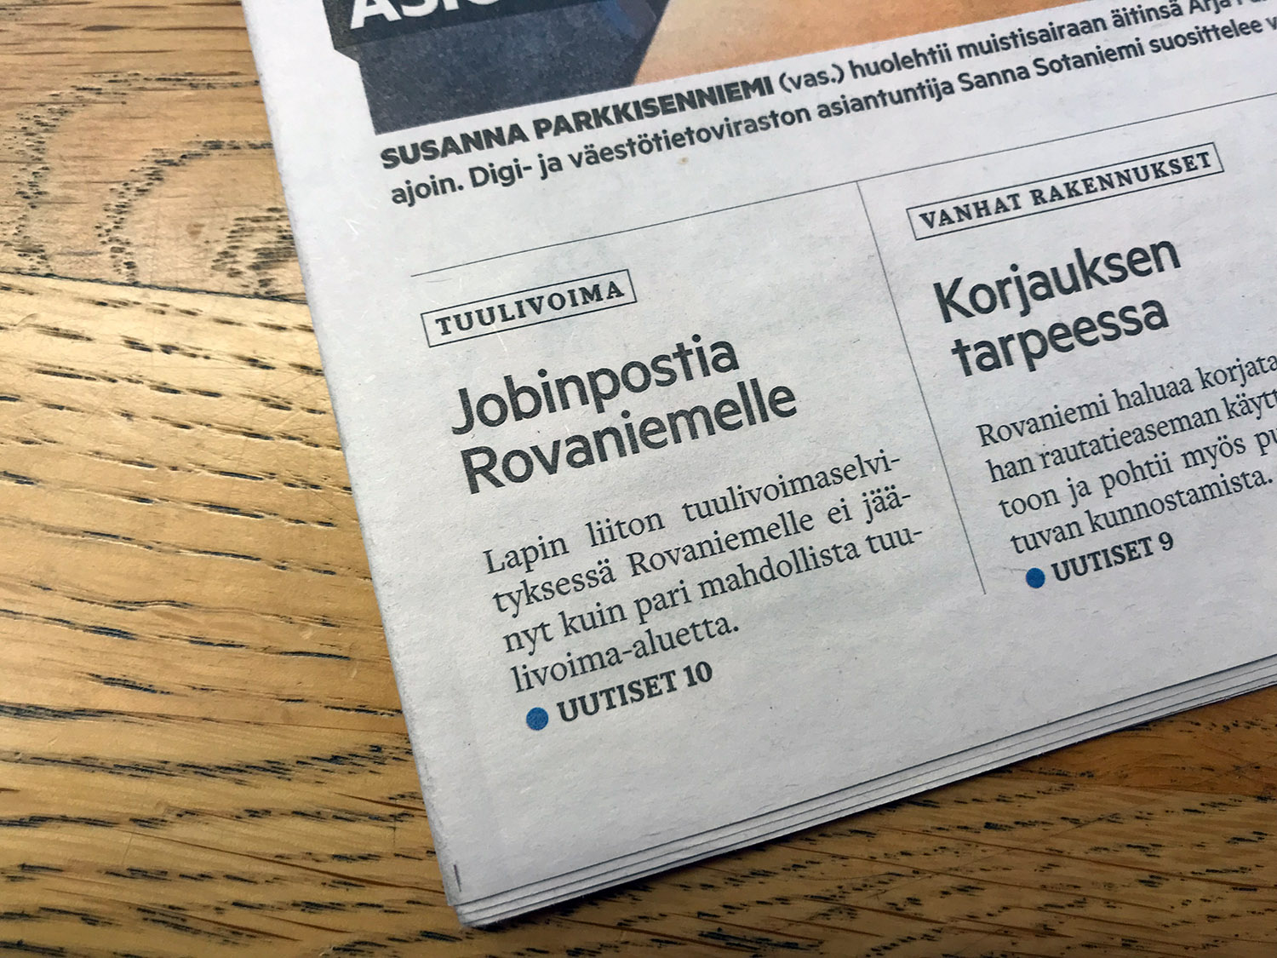
Uskonnolliset metaforat
Median kielestä löytyy paljon ilmaisuja, jotka ovat lähtöisin uskonnoista.
Uskontoihin viittaavat ilmaisut ovat metaforia, joilla rikastetaan ilmaisua.
  Esimerkiksi ilmaisulla ”via dolorosa” viitataan Jeesuksen kärsimystiehen, ja sitä voidaan mediassa käyttää kuvaamaan pitkäaikaista ongelmaa.
Uskonnolliset metaforat ovat yleisiä esimerkiksi urheilu-uutisissa ja iltapäivälehdissä.
Metaforiset uskontoviittaukset osoittavat, että uskonnolliset vaikutteet ovat osa maallisenkin median tapaa jäsentää maailmaa.

